Slide 1
Photoshop Arbeiten
Tobias

Slide 2
wichtige Photoshop Werkzeuge
Lasso: Das Lasso Werkzeug verwendet man um etwas bestimmtes im Bild auszuwählen
Zauberstab: Wählt automatisch einen Bereich im Bild anhand der Farbe aus
Pinsel: Wird Verwendet um zu Zeichen
Radiergummi: Verwendet man um Sachen weg zu Radieren
Hand: Mit diesem Werkzeug kannst du dein Bild Verschieben

Slide 3
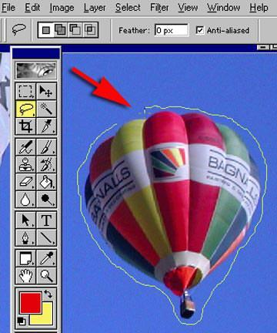
lasso-Werkzeug
Das Lasso-Werkzeug arbeitet auf der aktiven Ebene eines Bildes und wird durch Klicken und Ziehen verwendet, um die Kanten einer Auswahl nachzuzeichnen

Slide 4
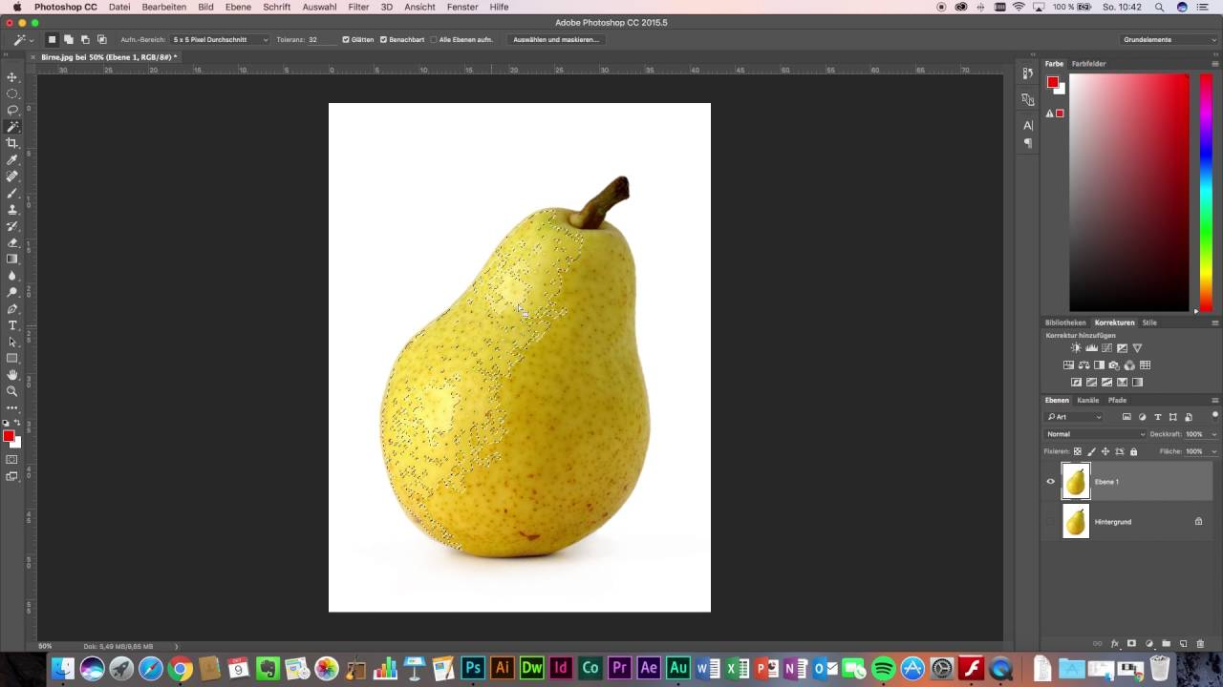
Zauberstab
Hintergrund (einfärbig)
wählt der Zauberstab automatisch einen Bereich Ihres Bildes anhand seiner Farbe und seines Farbtons aus . Wenn Sie auf ein beliebiges Pixel klicken, findet der Zauberstab andere, die er als passend erkennt.

Slide 5
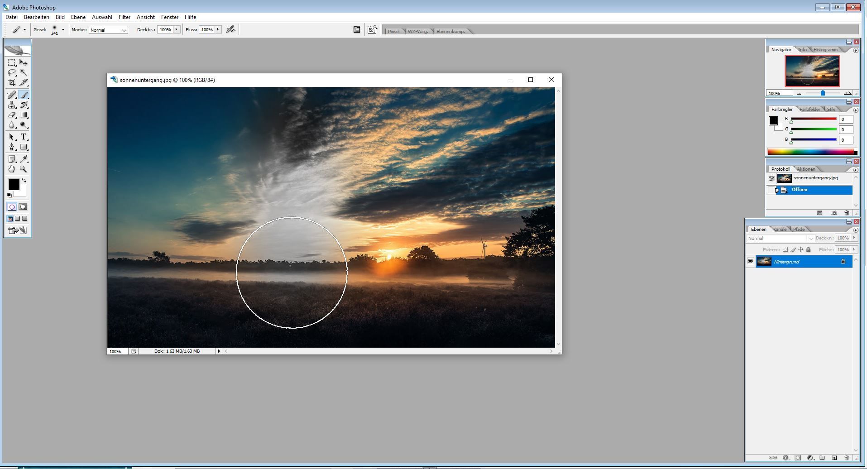
Pinsel
Sie können damit direkt auf einem Bild, einer Ebene oder einer Ebenen Maske malen

Slide 6
Bereichs Reparatur
Mit dem Ausbessern-Werkzeug können Sie größere Bildbereiche in einem Rutsch retuschieren. Also, Sie füllen diese Bereiche durch Auswählen mit einem Lasso artigen Werkzeug und ziehen dann diesen Bereich auf einen anderen Bildbereich, damit dieser damit gefüllt wird.

Slide 7
Ebenen
Ebenen sind wie gestapelte, transparente Glasscheiben, auf die Sie Bilder malen können . Sie können durch die transparenten Bereiche einer Ebene auf die darunterliegenden Ebenen sehen. Sie können an jeder Ebene unabhängig arbeiten und experimentieren, um den gewünschten Effekt zu erzielen.

Slide 8
Menschen jünger machen
Über falten und sonstige Unreinheiten im Gesicht
Mit den Bereiches Reparatur Werkzeug drüber malen

Slide 9
Menschen jünger machen
Bei Fehlern wie im Gezeigten Bild einfach mehrmals drüber fahren bis man zufrieden ist

Slide 10
Pipette
Passe die Werkzeugeinstellungen wie Aufnahmebereich und Aufnahme in der Optionsleiste an, um den gewünschten Effekt zu erzielen. Wähle die Farbe aus, die du aufnehmen möchtest. Die aufgenommene Farbe wird zur Vordergrundfarbe und wird deinem Farbfeldbedienfeld hinzugefügt

